Slide 1
En stjernes død

Slide 2
Innhold
Implosjon
Fusjon
Supernova
Nøytronstjerne
Sorte hull
Hvit dverg

Slide 3
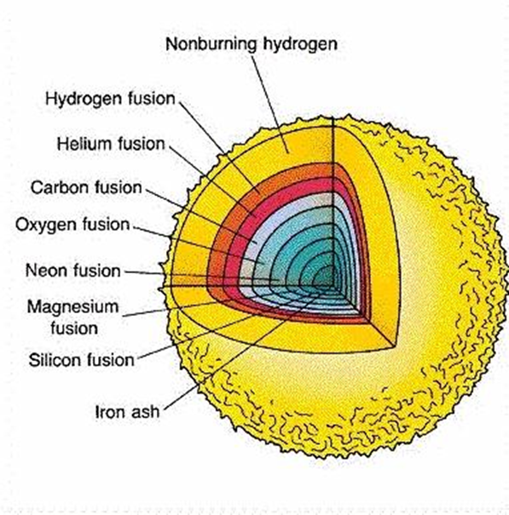

Slide 4
Fusjon
Slå sammen to lette atomkjerner
Tyngre kjerne
Mindre masse per nukleon
Frigjør energi
Strålingstrykk
Temperaturen blir opprettholdt

Slide 5
Fusjon i sentrum av en stjerne
Elektrisk frastøtning
Kjernekraft
Korte avstander/«lange avstander»
Kjernekraften overvinner den elektriske frastøtningen
Mange millioner grader
Høy fart, mange kollisjoner

Slide 6
Eksempel på en fusjonsprosess
H+ H He + e + v + energi
Antielektron
Nøytrino
Bevaringsloven
E=mc^2
Masseforskjell

Slide 7
Nøytronstjerne
1,4-2,5 solmasser
Enorm massetetthet
Dannes nøytroner
1 milliard tonn
716 rotasjoner i sekundet

Slide 8
Sorte hull
Mer enn 2 solmasser
Sammentrekning
Singularitet
«Point of no return»

